Slide 1
Lektion 5
GPIO och grunderna i C
Notes:
Kort om labbarna:
Var förberedda, annars blir det svårt och tråkigt.
Börja med assignment 2 i tid.
I förra lektionen lärde vi oss hur man kan skriva ett program som tänder en ledlampa genom att sätta en GPIO pinne till 1.
I dagens lektion skall vi titta närmre på lite detaljer om ut pinnar,
och på hur man kan läsa av GPIO pinnar.
Vi skall försöka fixa ett program som låter oss sätta på och stänga av en LED genom att trycka på en knapp vi kopplat in.
Det kommer bli lite gymnasie elektronik i den här lektionen och om det ger flashbacks får ni bara andas och lite på mig att det inte är mycket ni behöver lära er.

Slide 2
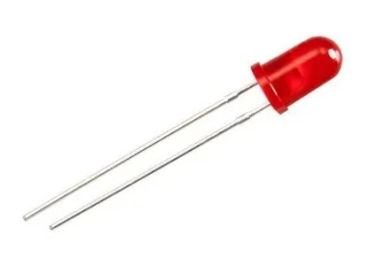
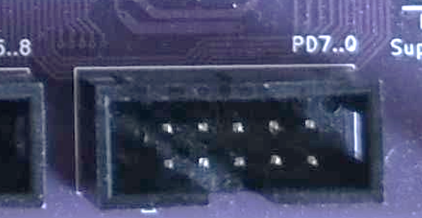
Recap: Konfigurera som in- eller ut-pinne.
...
bit15
INDR
...
bit2
bit1
bit0
CFGLR
bit0
bit2
bit4
bit6
3.3V
...
bit15
Om biten i registret är 0 läggs 0V ut på pinnen. Om biten i registret är 1 läggs 3.2V ut på pinnen.
Processorn skriver till
OUTDR
OUTDR
...
bit2
GND
bit1
bit3
bit5
bit7
bit1
bit0
Notes:
Vi lärde oss i förra lektionen att varje pinne kan konfigureras antingen som in eller utpinne.
Konceptuellt kan vi se detta som att vi flippar en switch.
Om switchen är ”utpinne” är pinnen kopplad till ett ut register och får spänning beroende på bitens värde i registret.

Slide 3

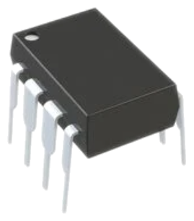

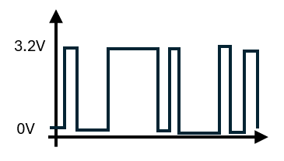
Recap: Konfigurera som in- eller ut-pinne.
...
bit15
Om pinnens spänning är 3.2V
får motsvarande bit i inregistret värdet 1.
Om pinnens spänning är 0V får motsvarande bit i inregistret värdet 0.
Processorn läser från INDR
INDR
...
bit2
...01011100101010010...
bit1
bit0
CFGLR
bit0
bit2
bit4
bit6
3.3V
...
bit15
OUTDR
...
bit2
GND
bit1
bit3
bit5
bit7
bit1
bit0
Notes:
Vi lärde oss i förra lektionen att varje pinne kan konfigureras antingen som in eller utpinne.
Konceptuellt kan vi se detta som att vi flippar en switch.
Om switchen är ”utpinne” är pinnen kopplad till ett ut register och får spänning beroende på bitens värde i registret.

Slide 4
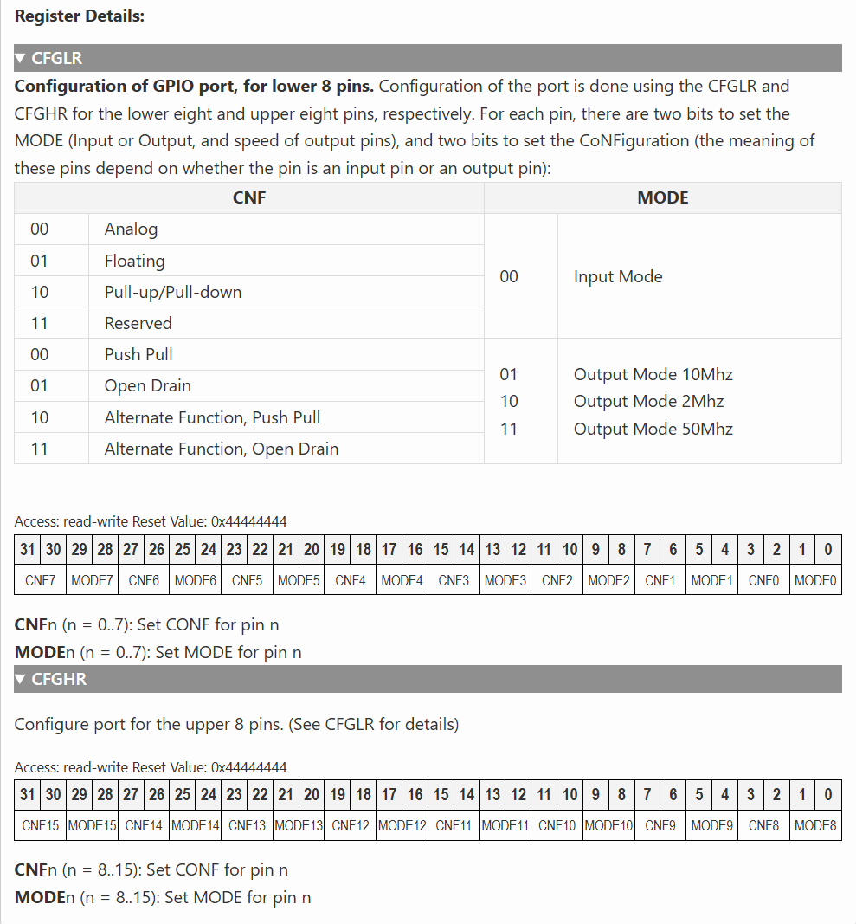
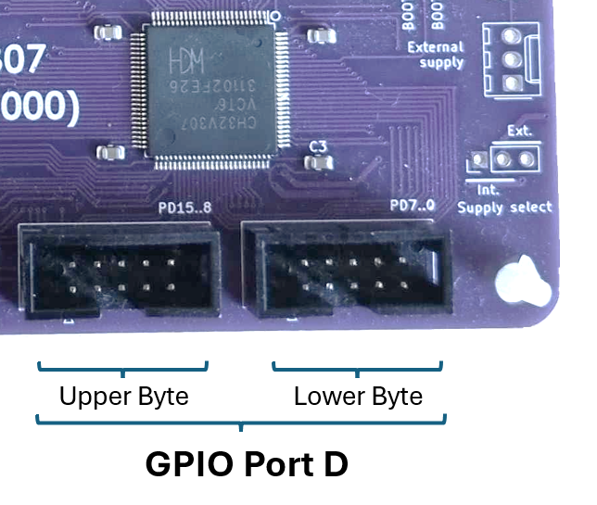
Konfigurera pinnar
Recap: Konfigurera som in- eller ut-pinne.
pin 2
00
10
etc...
Notes:
Förra lektionen, när vi ville ha en ”ut” pinne, konfigurerade vi pinnen så här, genom att sätta 4 bitar i CFGLR registret.

Slide 5
Konfigurera pinnar
Recap: Konfigurera som in- eller ut-pinne.
pin 2
01
00
etc...
Notes:
Om vi vill att pinnen skall kunna läsas istället, sätter vi MODE till 00.
Sedan måste vi välja CNF. För tillfället väljer vi ”floating” vilket funkar fint om vi vet att spänningen på pinnen antingen kommer vara 0V eller 3.2V och aldrig något annat.
Om vi kopplat in en ADC eller annat chip som ovan är det ofta fallet.
Men idag vill vi koppla in en helt vanlig, billigast möjliga knapp.

Slide 6
Koppla in en knapp
bit0
bit2
bit4
bit6
3.3V
GND
bit1
bit3
bit5
bit7
Notes:
En enkelt knapp fungerar så här. flip flip.
Ni sluter kretsen när ni trcker på knappen.
VART SKALL VI KOPPLA SLADDARNA?

Slide 7
Koppla in en knapp
bit0
bit2
bit4
bit6
3.3V
GND
bit1
bit3
bit5
bit7
Notes:
En enkelt knapp fungerar så här. flip flip.
Ni sluter kretsen när ni trcker på knappen.
VART SKALL VI KOPPLA SLADDARNA?

Slide 8
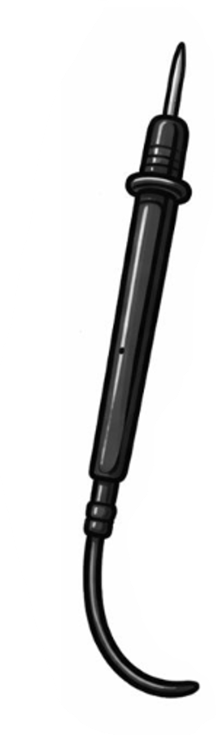

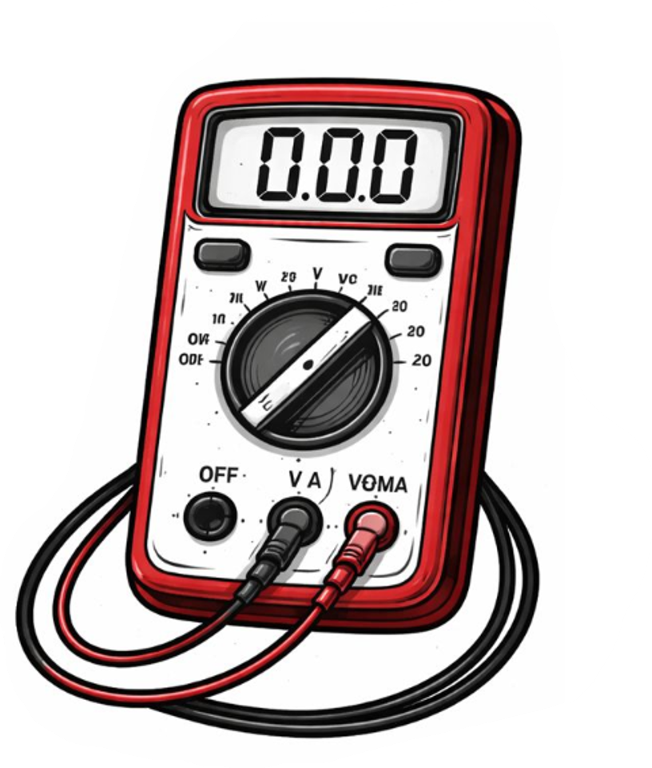
Koppla in en knapp
bit0
bit2
bit4
bit6
3.3V
Many MΩ
3.3V
GND
bit1
bit3
bit5
bit7
Notes:
Det här borde väl vara en ganska bra början?
När knappen är nedtryckt kommer vi kunna läsa 3.3V från pin2...
När vi säger ”läsa av” så menar vi egentligen, vad kommer in till registret som ligger bakom pinnen.
<click>
Vi kan modellera registret som att det ligger en jättestor resistor mellan pinnen och ground, och att vi läser spänningen över resistorn.
(bara menat som mental modell)
Vad händer när jag släpper knappen?

Slide 9
Koppla in en knapp
bit0
bit2
bit4
bit6
3.3V
Many MΩ
??V
GND
bit1
bit3
bit5
bit7
??V
Notes:
Tja, nu är ju pinnen inte kopplad till någonting.
Spänningen är ”flytande”.
Om vi försöker läsa av knappen kommer vi få 0 eller 1, ganska slumpmässigt.
No good.

Slide 10
Koppla in en knapp – Pull Down
bit0
bit2
bit4
bit6
3.3V
Many MΩ
0V
GND
bit1
bit3
bit5
bit7
Notes:
Lösningen på detta är att lägga till en så kallad ”Pull-Down” resistor.
Vad är spänningen på pin2 nu?
(Vi har en direkt koppling från gnd till pinnen så den är 0V)

Slide 11
Koppla in en knapp – Pull Down
bit0
bit2
bit4
bit6
3.3V
Many MΩ
3,3V
GND
bit1
bit3
bit5
bit7
Notes:
Om vi nu trycker ner knappen så har vi fortfarande 3.3V på pinnen, och kommer läsa 3.3V.
Det kommer gå en liten läckström till ground, men om pull-down resistorn är tjock kommer det vara en mycket svag ström.
Resistorn kallas pull-down, för att om det finns någon spänning i kabeln när knappen är släppt så kommer den ”dras ner” till 0V genom resistorn.

Slide 12
Koppla in en knapp – Pull Up
bit0
bit2
bit4
bit6
3.3V
Many MΩ
0V
GND
bit1
bit3
bit5
bit7
Notes:
Vi kan göra tvärtom och koppla in andra ändan av knappen till GND istället.
Isåfall är pinnens värde 0V när knappen är nedtryckt.

Slide 13
Koppla in en knapp – Pull Up
bit0
bit2
bit4
bit6
3.3V
Many MΩ
??V
GND
bit1
bit3
bit5
bit7
Notes:
Men om knappen är uppsläppt har vi ett flytande värde igen.
<click>
Genom att koppla in en PULL-UP resistor, kan vi garantera att pinnen blir 3.3V när den är uppsläppt.

Slide 14
Koppla in en knapp – Pull Up
bit0
bit2
bit4
bit6
3.3V
Many MΩ
3.3V
GND
bit1
bit3
bit5
bit7
Notes:
Men om knappen är uppsläppt har vi ett flytande värde igen.
<click>
Genom att koppla in en PULL-UP resistor, kan vi garantera att pinnen blir 3.3V när den är uppsläppt.
Ni kan nu misstänka att spänningen på pinnen borde vara något lägre än 3,3 V, eftersom potentialen faller över pull-up-resistorn. Eftersom denna resistans är mycket liten jämfört med ingångens impedans, är spänningsfallet dock negligerbart.

Slide 15
Koppla in en knapp – Pull Up
bit0
bit2
bit4
bit6
3.3V
Many MΩ
0V
GND
bit1
bit3
bit5
bit7
Notes:
Vi kan göra tvärtom och koppla in andra ändan av knappen till GND istället.
Isåfall är pinnens värde 0V när knappen är nedtryckt.

Slide 17
...
bit15
INDR
...
3.3V
bit7
bit6
bit5
bit2
bit4
bit3
bit1
bit0
bit2
bit1
...
bit15
bit0
GND
OUTDR
Pull Down
Pull Up
...
3.3V
bit2
bit1
bit0
Notes:
Eftersom behovet av pull up/down resistorer är så vanligt, så brukar microcontrollers ha inbyggda motstånd, som man kan konfigurera i sitt program.
På arm ser det ut ungefär så här. Man kan programmera om något motstånd skall vara inkopplat alls, och isåfall väljer man på pull up eller pull down.

Slide 18
...
bit15
INDR
...
3.3V
bit7
bit6
bit5
bit2
bit4
bit3
bit1
bit0
bit2
bit1
...
bit15
bit0
GND
OUTDR
Pull Up or Pull Down, depending on OUTDR
...
bit2
bit1
bit0
Notes:
På vår maskin har man gjort ett väldigt fiffigt trick ock kopplat ihop inpinnen med utdataregistret.
Om vi vill ha ett pull up/down mostånd alls så konfigurerar vi det genom att slå på den här switchen (visa) Och sedan skriva 1 eller 0 till OUTDR registret för att välja up eller down.

Slide 19
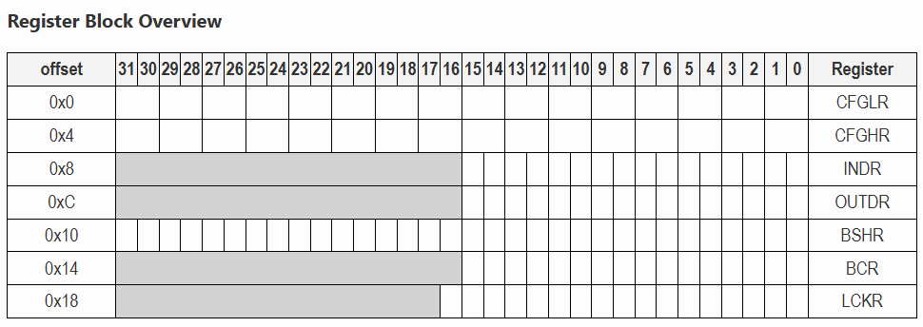
Konfigurera pinnar
Recap: Konfigurera som in- eller ut-pinne.
pin 2
10
00
etc...
Notes:
Nu kan vi förstå lite mer av dom här inställningarna.
Om vi behöver ett pull up eller down motstånd så väljer vi 10 i CNF och sätter sedan OUTDR pinnen till 1 om vi vill ha pull up och 0 om vi vill ha pull down.
Om vi inte behöver något motstånd så sätter vi CNF till ”floating”
”Analog” är en helt annan femma och den kanske vi hinner nosa på i slutet av kursen.

Slide 20
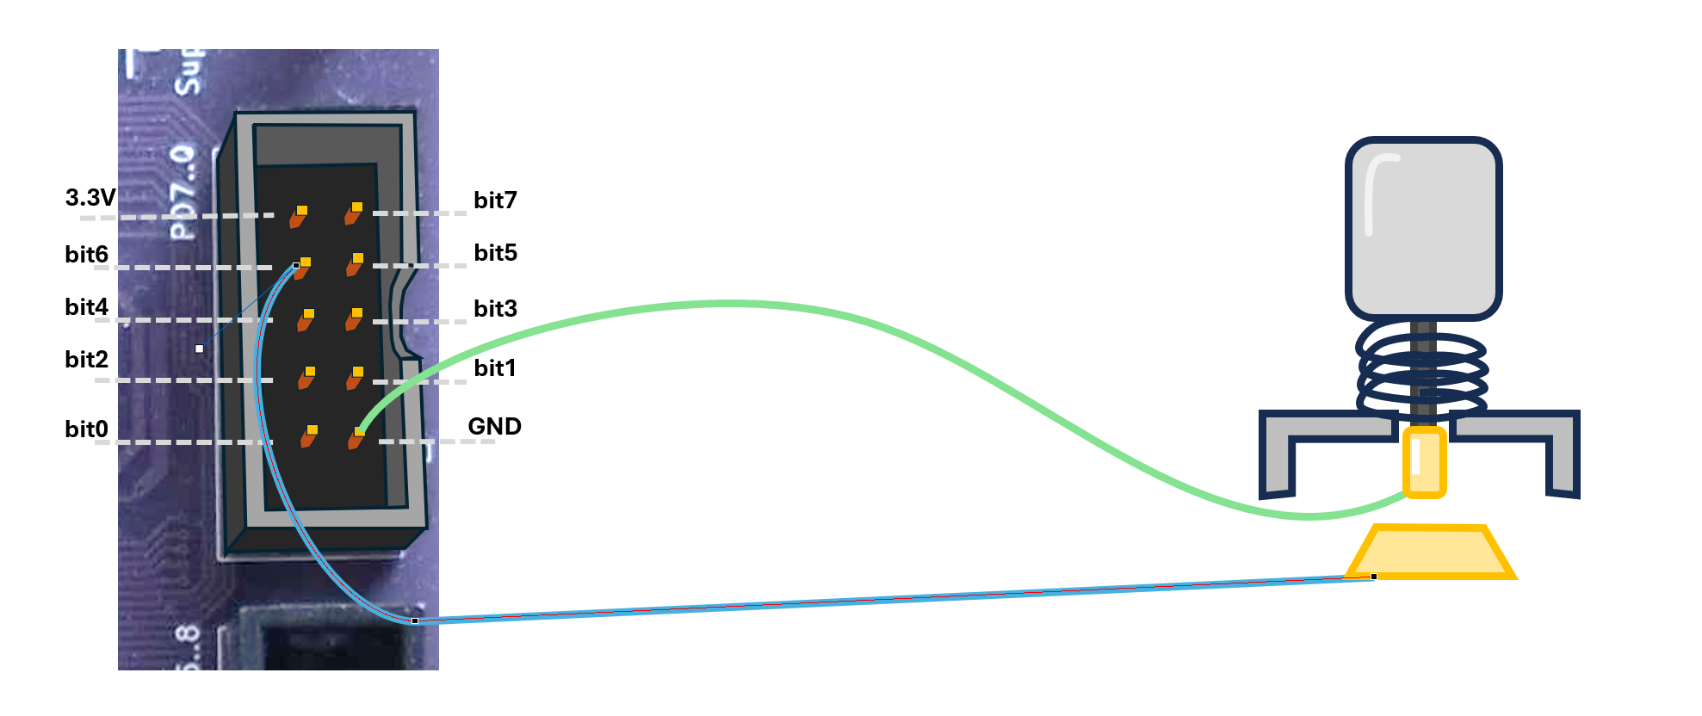
Exempel
.global main
.section .text
.equ GPIO_D_CFGLR, 0x40011400
.equ GPIO_D_CFGHR, 0x40011404
.equ GPIO_D_INDR, 0x40011408
.equ GPIO_D_OUTDR, 0x4001140C
main:
la t0, GPIO_D_CFGLR # Configure pin 6 as input with pull up/down active
li t1, 0x08000200 # Binary: ... 1000 0000 0000 0000 0000 0000 0000
# Hex: 8 0 0 0 0 0 0
# Pin: ... 6 5 4 3 2 1 0
sw t1, 0(t0)
la t0, GPIO_D_OUTDR # Make it pull UP
li t1, 0x40
sh t1, 0(t0)
await_button:
la t0, GPIO_D_INDR
lh t1, 0(t0)
andi t1, t1, 0x40 # Mask for pin 6
bnez t1, await_button
continue:
la t0, GPIO_D_OUTDR
lw t1, 0(t0)
xori t1, t1, 0b100
sw t1, 0(t0)
j await_button
Notes:
Om jag har 15 minuter kvar: gör programmet från scratch och visa att vi kan sätta en breakpoint som vi landar på när vi tryckt på knappen.
Annars, gå igenom koden här.

Slide 22
Digital Output
Exempel: Lampan skall tändas om någon av
pin5 eller pin6 är 0.
bit0
bit2
bit4
bit6
3.3V
GND
bit1
bit3
bit5
bit7
Notes:
Gå igenom exemplet.
Visa vad som händer om 11, 00, och sedan 01/10...

Slide 23
Digital Output
Exempel: Lampan skall tändas om någon av
pin5 eller pin6 är 0.
Om bit5 och bit 6 är 1
3.3V
bit0
bit2
bit4
bit6
3.3V
3.3V
3.3V
Lampan släckt!
GND
bit1
bit3
bit5
bit7
Notes:
Gå igenom exemplet.
Visa vad som händer om 11, 00, och sedan 01/10...

Slide 24
Digital Output
Exempel: Lampan skall tändas om någon av
pin5 eller pin6 är 0.
3.3V
Om bit5 och bit 6 är 0
bit0
bit2
bit4
bit6
3.3V
0V
0V
Lampan Lyser!
GND
bit1
bit3
bit5
bit7
Notes:
Gå igenom exemplet.
Visa vad som händer om 11, 00, och sedan 01/10...

Slide 25

Digital Output
Exempel: Lampan skall tändas om någon av
pin5 eller pin6 är 0.
3.3V
Om bit5 är 1 och bit 6 är 0
bit0
bit2
bit4
bit6
3.3V
0V
3.3V
GND
bit1
bit3
bit5
bit7
Notes:
Gå igenom exemplet.
Visa vad som händer om 11, 00, och sedan 01/10...

Slide 26
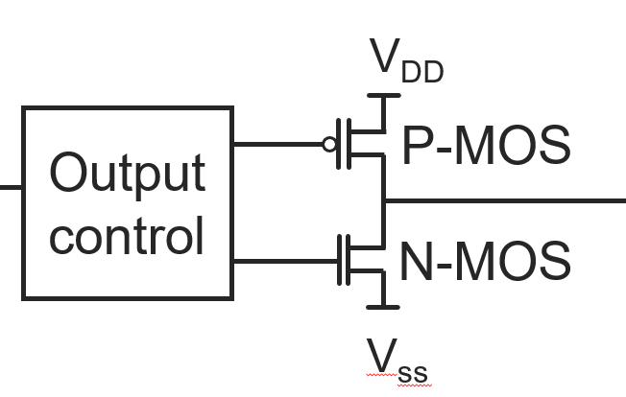
Digital Output – Push Pull
Push-Pull: Om biten i OUTDR är 1 är pinnen direkt kopplad till 3.3V. Om biten är 0 är pinnen direkt kopplad till GND.
bit15
pin0
pin2
pin4
pin6
3.3V
...
OUTDR
...
bit2
bit1
bit0
GND
pin1
pin3
pin5
pin7
Notes:
Gå igenom exemplet.
Visa vad som händer om 11, 00, och sedan 01/10...

Slide 27
Digital Output – Open Drain
Open Drain: Om biten i OUTDR är 0 är pinnen direkt kopplad till GND. Om biten är 1 är pinnen flytande.
bit15
pin0
pin2
pin4
pin6
3.3V
...
OUTDR
...
bit2
bit1
bit0
GND
pin1
pin3
pin5
pin7
Notes:
Gå igenom exemplet.
Visa vad som händer om 11, 00, och sedan 01/10...

Slide 28
Digital Output
Exempel: Lampan skall tändas om någon av
pin5 eller pin6 är 0.
Om bit5 och bit 6 är 1
3.3V
bit0
bit2
bit4
bit6
3.3V
floating
floating
Lampan släckt!
GND
bit1
bit3
bit5
bit7
Notes:
Gå igenom exemplet.
Visa vad som händer om 11, 00, och sedan 01/10...

Slide 29
Digital Output
Exempel: Lampan skall tändas om någon av
pin5 eller pin6 är 0.
3.3V
Om bit5 och bit 6 är 0
bit0
bit2
bit4
bit6
3.3V
0V
0V
Lampan Lyser!
GND
bit1
bit3
bit5
bit7
Notes:
Gå igenom exemplet.
Visa vad som händer om 11, 00, och sedan 01/10...

Slide 30
Digital Output
Exempel: Lampan skall tändas om någon av
pin5 eller pin6 är 0.
3.3V
Om bit5 är 1 och bit 6 är 0
bit0
bit2
bit4
bit6
3.3V
0V
floating
Lampan Lyser!
GND
bit1
bit3
bit5
bit7
Notes:
Gå igenom exemplet.
Visa vad som händer om 11, 00, och sedan 01/10...

Slide 32
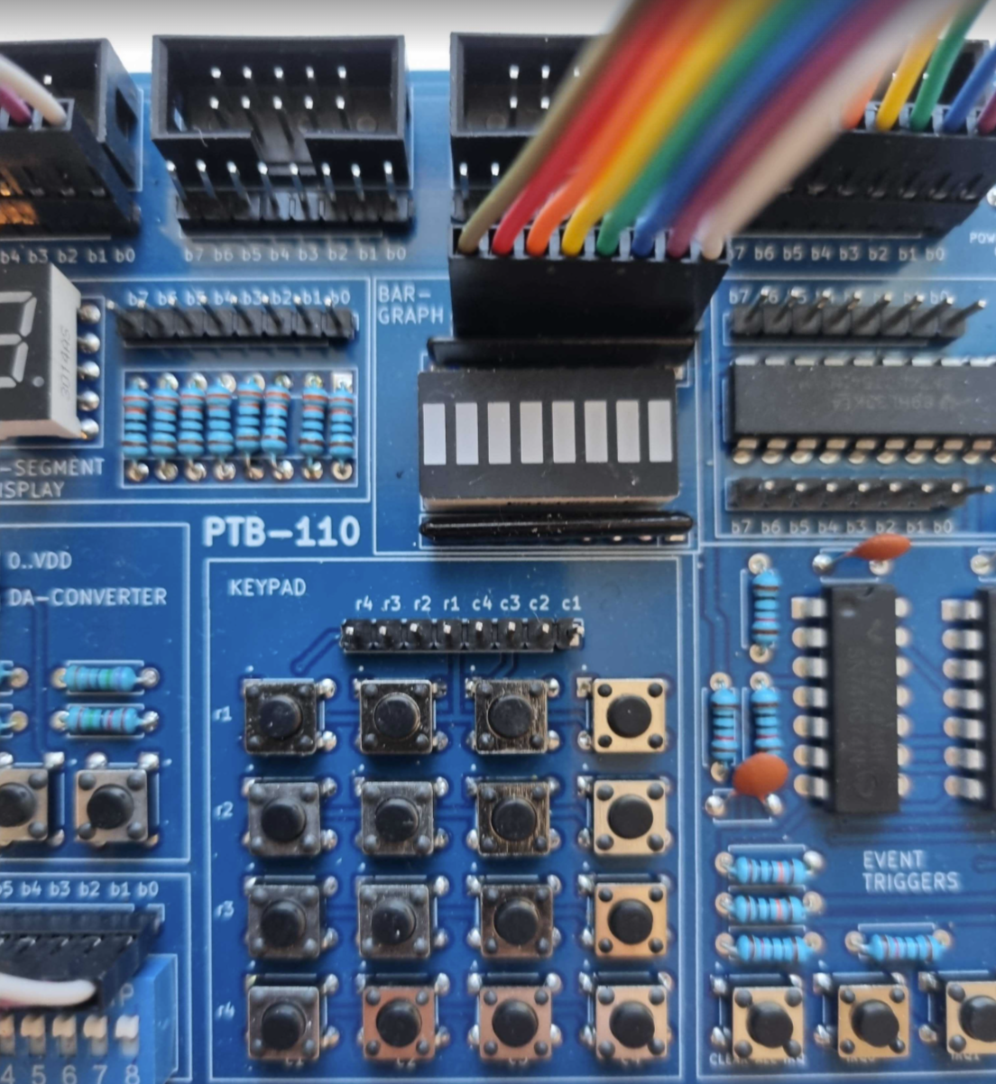
Keypad
pin0
pin2
pin4
pin6
3.3V
pin 7 6 5 4 3 2 1 0
0
1
2
3
4
5
6
7
8
9
10
11
GND
pin1
pin3
pin5
pin7
12
13
14
15
Notes:
Nu skall vi prata om Keypadden på våran labbutrustning.
Som ni ser finns det 16 knappar, men bara 8 pinnar.
Det är alltså inte så enkelt att vi har en pinne per knapp...
Varför inte? (tänk på ett vanligt tangentbord)
Jag skall nu gå igenom hur det funkar, och det kan verka lite overkill för den här lilla keypaden, men det skalar väldigt bra och är hur riktiga tangentbord, och synthar, fungerar.
<click>
Förklara hur var och en av pinnarna 0-3 är hopkopplade med var och en av pinnarna 4-7 OM man trycker ner knappen.
<click>
<click>
Förklara att pinnarna 0-3 kan kopplas till pinnar 0-3 på en GPIO port som IN pinnar.
Än så länge har vi inte åstadkommit så mycket. Om jag trycker på någon av knapparna så kopplar jag ihop inpinnen med ingenting.

Slide 33
Keypad
pin0
pin2
pin4
pin6
3.3V
pin 7 6 5 4 3 2 1 0
0
1
2
3
4
5
6
7
8
9
10
11
GND
pin1
pin3
pin5
pin7
12
13
14
15
Notes:
Men tänk nu om vi är så här fiffiga.
Vi kopplar pinne 4 på tangentbordet till 3.3V.

Slide 34
Keypad
pin0
pin2
pin4
pin6
3.3V
pin 7 6 5 4 3 2 1 0
0
1
2
3
4
5
6
7
8
9
10
11
GND
pin1
pin3
pin5
pin7
12
13
14
15
Notes:
Om vi nu trycker ner knapp nummer 1, så kommer vi att få en stark och fin etta på pinne 1

Slide 35
Keypad
pin0
pin2
pin4
pin6
3.3V
pin 7 6 5 4 3 2 1 0
0
1
2
3
4
5
6
7
PULL DOWN
8
9
10
11
GND
pin1
pin3
pin5
pin7
12
13
14
15
la t0, GPIO_D_INDATA
lh t1, 0(t0)
# t1 & 0xF =
0b1?1?
0b1010
Notes:
Om vi trycker ner t.ex knapp 3 så får vi en stark och fin 1:a på pinne 3
<click>
Så om vi läser in de lägsta fyra bitarna från INDATA registret... vad blir t1 då? <click>
Ja... om knappen är nedtryckt har vi en etta. Men om den inte är nedtryckt har vi bara flytande värden. Hur fixar vi det?

Slide 36
Keypad
3.3V
pin7
pin 7 6 5 4 3 2 1 0
pin6
pin5
pin4
pin3
pin2
pin1
0
1
2
3
pin0
GND
4
5
6
7
8
9
10
11
12
13
14
15
M(GPIOD_INDATA) & 0xF = 0x0000
Notes:
Sedan är trickset helt enkelt att konfigurera pinnarna 4-7 som UT pinnar.
Vi säger att dom är 0 allihop från början
Vi trycker in lite knappar, och ingenting händer.

Slide 37
Keypad
3.3V
pin7
pin 7 6 5 4 3 2 1 0
pin6
pin5
pin4
pin3
pin2
pin1
0
1
2
3
pin0
GND
4
5
6
7
8
9
10
11
12
13
14
15
M(GPIOD_INDATA) & 0xF = 0x0010
Notes:
Sedan är trickset helt enkelt att konfigurera pinnarna 4-7 som UT pinnar.

Slide 38
Keypad
3.3V
pin7
pin 7 6 5 4 3 2 1 0
pin6
pin5
pin4
pin3
pin2
pin1
0
1
2
3
pin0
GND
4
5
6
7
8
9
10
11
12
13
14
15
M(GPIOD_INDATA) & 0xF = 0x0000
Notes:
Sedan är trickset helt enkelt att konfigurera pinnarna 4-7 som UT pinnar.

Slide 39
Keypad
3.3V
pin7
pin 7 6 5 4 3 2 1 0
pin6
pin5
pin4
pin3
pin2
pin1
0
1
2
3
pin0
GND
4
5
6
7
8
9
10
11
12
13
14
15
M(GPIOD_INDATA) & 0xF = 0x0100
Notes:
Sedan är trickset helt enkelt att konfigurera pinnarna 4-7 som UT pinnar.

Slide 40
Keypad
3.3V
pin7
pin 7 6 5 4 3 2 1 0
pin6
pin5
pin4
pin3
pin2
pin1
0
1
2
3
pin0
GND
4
5
6
7
8
9
10
11
12
13
14
15
M(GPIOD_INDATA) & 0xF = 0x1001
Notes:
Sedan är trickset helt enkelt att konfigurera pinnarna 4-7 som UT pinnar.

Slide 42
Keypad – Problem!
3.3V
pin7
pin 7 6 5 4 3 2 1 0
pin6
pin5
pin4
pin3
pin2
pin1
0
1
2
3
pin0
GND
4
5
6
7
8
9
10
11
12
13
14
15
M(GPIOD_INDATA) & 0xF = 0x0000
Notes:
Det finns ett allvarligt problem med vår lösning...
Vad händer om dom här två knapparna är nedtryckta?

Slide 43
Keypad – Problem!
3.3V
pin7
pin 7 6 5 4 3 2 1 0
pin6
pin5
pin4
pin3
pin2
pin1
0
1
2
3
pin0
GND
4
5
6
7
8
9
10
11
12
13
14
15
M(GPIOD_INDATA) & 0xF = 0x0000
Notes:
Det finns ett allvarligt problem med vår lösning...
Vad händer om dom här två knapparna är nedtryckta?
Om jag tänder rad 1

Slide 44
Keypad – Problem!
3.3V
pin7
pin 7 6 5 4 3 2 1 0
pin6
pin5
pin4
pin3
pin2
pin1
0
1
2
3
pin0
GND
4
5
6
7
8
9
10
11
12
13
14
15
M(GPIOD_INDATA) & 0xF = 0x0000
Notes:
Det finns ett allvarligt problem med vår lösning...
Vad händer om dom här två knapparna är nedtryckta?
Om jag tänder rad 1
Så blir den här kolumnen 3.3V

Slide 45
Keypad – Problem!
3.3V
0V
pin7
pin 7 6 5 4 3 2 1 0
pin6
pin5
pin4
3.3V
pin3
pin2
pin1
0
1
2
3
pin0
GND
4
5
6
7
8
9
10
11
12
13
14
15
M(GPIOD_INDATA) & 0xF = 0x0000
Notes:
Det finns ett allvarligt problem med vår lösning...
Vad händer om dom här två knapparna är nedtryckta?
Om jag tänder rad 1
Så blir den här kolumnen 3.3V
Och då blir den här linan 3.3V

Slide 46
Keypad – Lösning
3.3V
pin7
pin 7 6 5 4 3 2 1 0
pin6
pin5
pin4
pin3
pin2
pin1
0
1
2
3
pin0
GND
4
5
6
7
PULL UP
8
9
10
11
12
13
14
15
Notes:
Hur kan vi fixa?
Om vi istället sätter våra inpinnar till att vara pull up.
Så är dom alltid 1, om ingenting är nedtryckt.

Slide 47
Keypad – Lösning
OPEN DRAIN
3.3V
pin7
pin 7 6 5 4 3 2 1 0
pin6
pin5
pin4
pin3
pin2
pin1
0
1
2
3
pin0
GND
4
5
6
7
PULL UP
8
9
10
11
12
13
14
15
Notes:
Om vi också sätter våra output pinnar till att vara OPEN DRAIN
Och säger att dom är aktiva låga

Slide 48
Keypad – Lösning
OPEN DRAIN
3.3V
1
pin 7 6 5 4 3 2 1 0
1
1
1
pin3
pin2
pin1
0
1
2
3
pin0
GND
4
5
6
7
PULL UP
8
9
10
11
12
13
14
15
M(GPIOD_INDATA) & 0xF = 0x1111
Notes:
och släcker alla genom att sätta dem till 1
Påminn igen att 1 i Open Drain är som att vi inte har någon koppling

Slide 49
Keypad – Lösning
OPEN DRAIN
3.3V
1
pin 7 6 5 4 3 2 1 0
1
1
0
pin3
pin2
pin1
0
1
2
3
pin0
GND
4
5
6
7
PULL UP
8
9
10
11
12
13
14
15
M(GPIOD_INDATA) & 0xF = 0x1101
Notes:
Om vi nu trycker sätter rad 0 till 0...
och trycker ner en knapp
så kommer den inpinnen att bli 0

Slide 50
Keypad – Lösning
OPEN DRAIN
3.3V
1
pin 7 6 5 4 3 2 1 0
1
1
0
pin3
pin2
pin1
0
1
2
3
pin0
GND
4
5
6
7
PULL UP
8
9
10
11
12
13
14
15
M(GPIOD_INDATA) & 0xF = 0x1101
Notes:
Om vi nu trycker sätter rad 0 till 0...
och trycker ner en knapp
så kommer den inpinnen att bli 0

Slide 51
Keypad – Lösning
OPEN DRAIN
3.3V
1
pin 7 6 5 4 3 2 1 0
1
1
0
pin3
pin2
pin1
0
1
2
3
pin0
GND
4
5
6
7
PULL UP
8
9
10
11
12
13
14
15
M(GPIOD_INDATA) & 0xF = 0x1101
Notes:
Om vi nu trycker sätter rad 0 till 0...
och trycker ner en knapp
så kommer den inpinnen att bli 0

